Slide 1

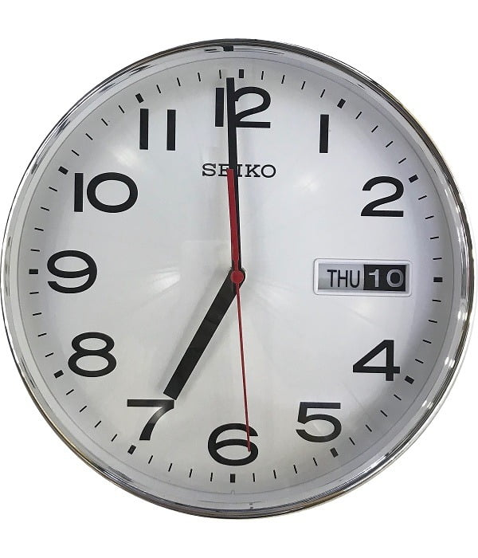

PHÒNG GD & ĐT QUẬN LONG BIÊN
TRƯỜNG MN HOA HƯỚNG DƯƠNG
Đề tài: DẠY TRẺ XEM GIỜ ĐÚNG
Lứa tuổi: 5-6 tuổi
Giáo viên: Nguyễn Khánh Hòa
Năm học : 2020- 2021

Slide 2

MỤC ĐÍCH – YÊU CẦU
1. Kiến thức:
Trẻ có biểu tượng ban đầu về thời gian
Cung cấp cho trẻ những hiểu biết về đặc điểm cơ bản của đồng hồ, biết được chức năng của chúng: số, kim ngắn- kim giờ, kim dài- kim phút, kim dài nhất- kim giây
Trẻ biết xem giờ đúng, biết biểu thị của giờ đúng
2. Kỹ năng
Phát triển khả năng quan sát, tư duy, ghi nhớ có chủ đích
Trẻ biết tạo giờ đúng trên đồng hồ
Trẻ biết xem giờ đúng: kim dài chỉ vào số 12, kim ngắn cho vào 1 số từ 1- 12
3. Thái độ
- Giáo dục trẻ biết quý trọng thời gian
- Trẻ hứng thú tham gia vào các hoạt động

Slide 3

1. Ổn định. Hát: “Thể dục buổi sáng”

Slide 4

2. Phương pháp, hình thức tổ chức

Slide 5
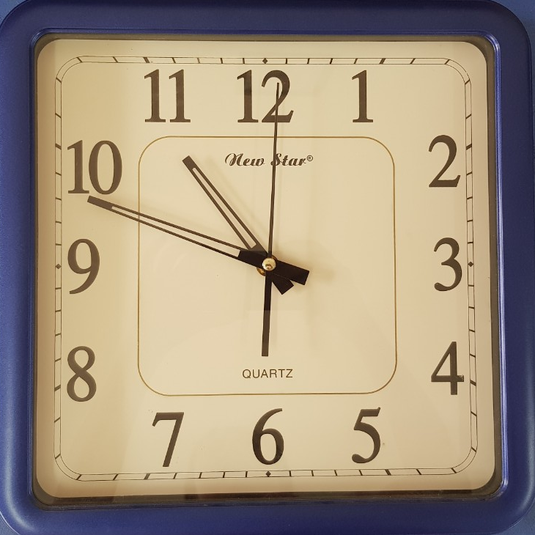
1
1
1
2
1
a. Giới thiệu về đồng hồ
1
0
2
9
3
8
4
7
6
5

Slide 6
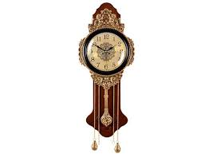
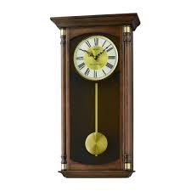
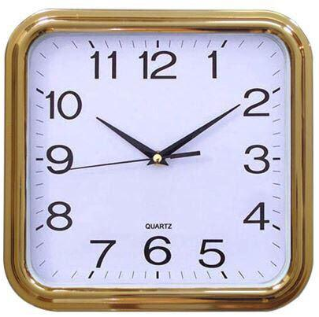
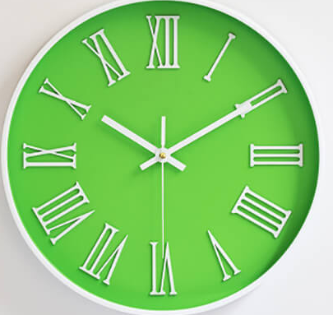
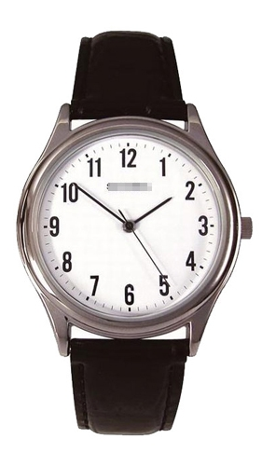
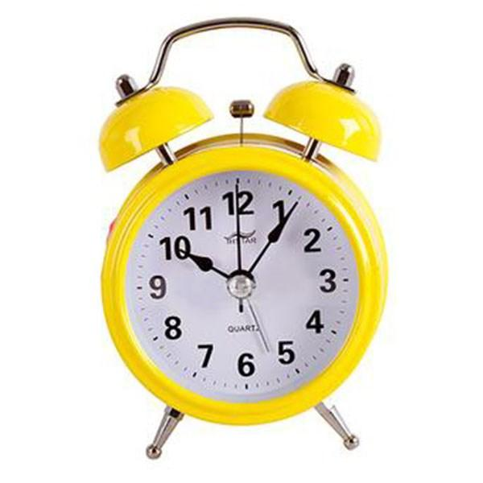
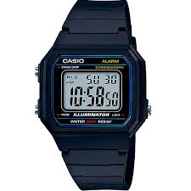
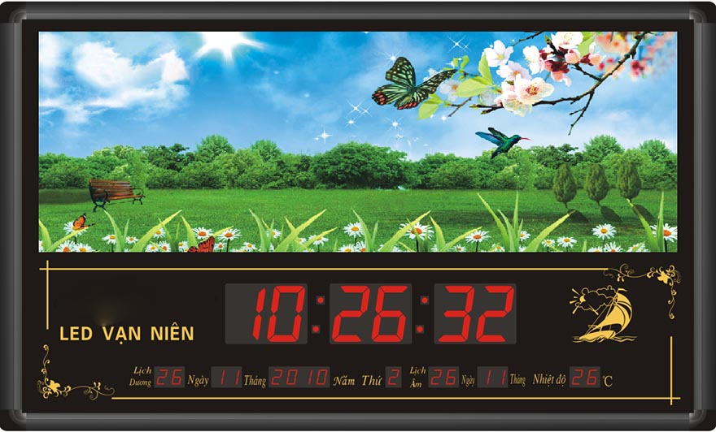
b. Các loại đồng hồ

Slide 7
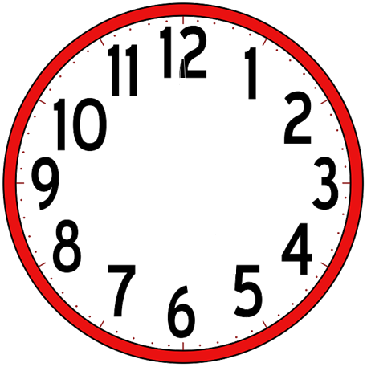


c. Dạy trẻ xem giờ đúng
5:00

Slide 8
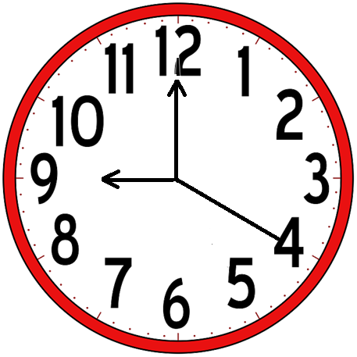
9:00

Slide 9

* Tạo giờ theo ý thích

Slide 10
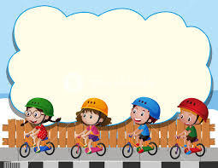
* Tạo giờ theo yêu cầu

Slide 11



6:00

Slide 12
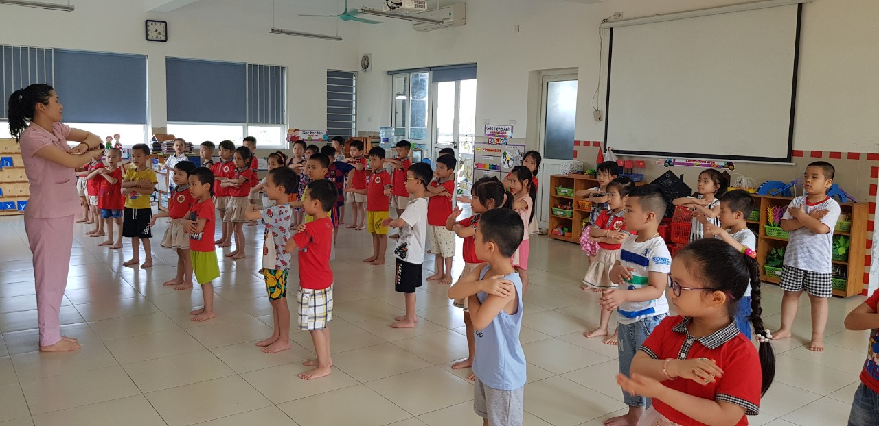
8:00

Slide 13
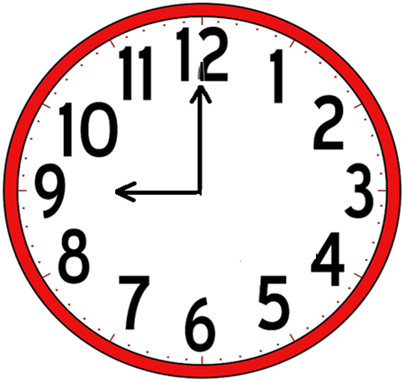
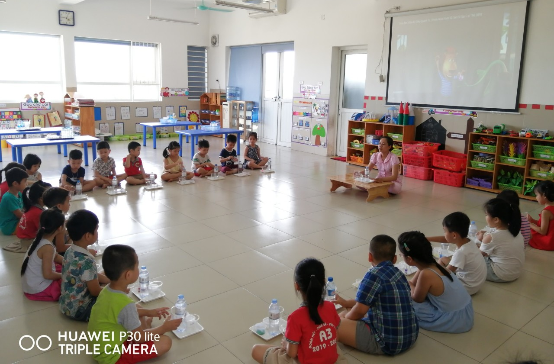
9:00

Slide 14
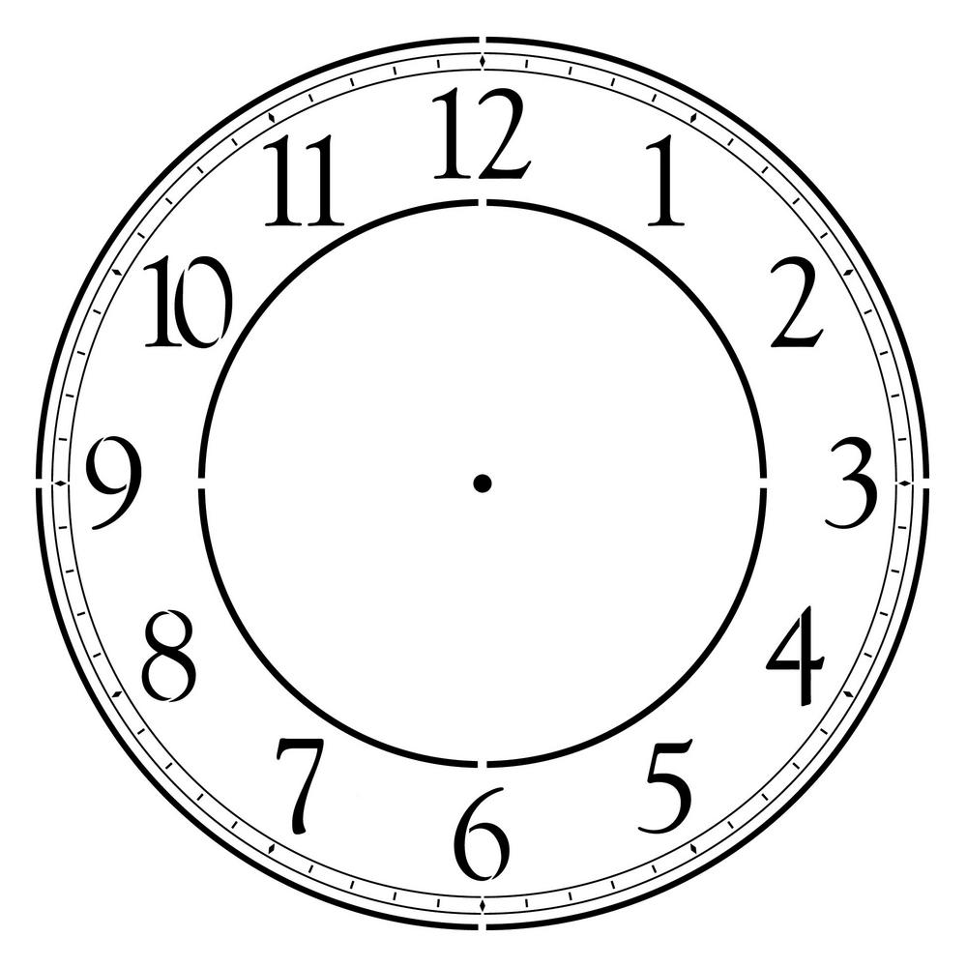
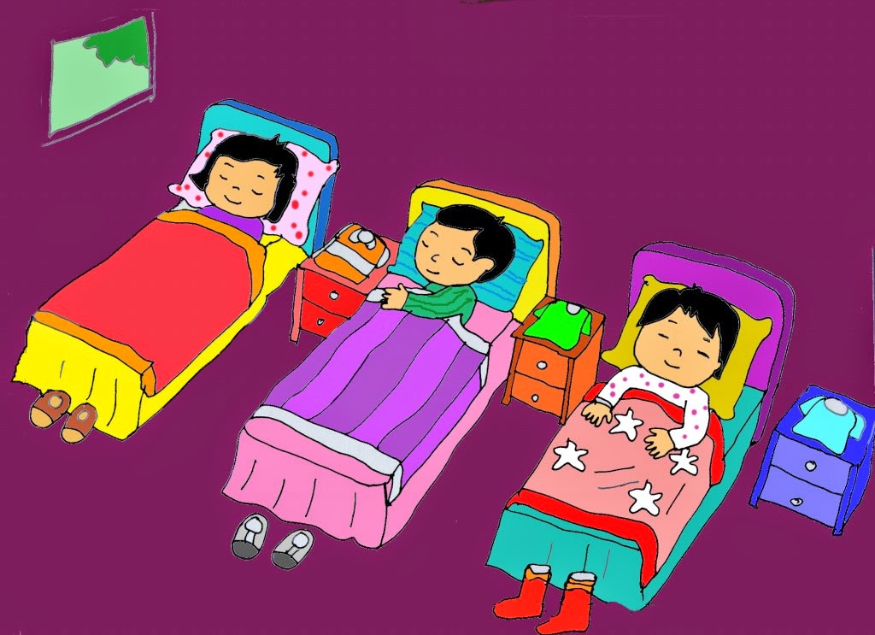
11:00

Slide 15

Trò chơi :
“Thi xem ainhanh”

Slide 16




1. Đồng hồ chỉ 9 giờ đúng. Đúng hay sai?
a. Đúng
b. Sai
9:00

Slide 17
2. Bé hãy chọn cách biểu thị giờ đúng bằng số ?
8:20
a
9:05
b
11:00
c

Slide 18
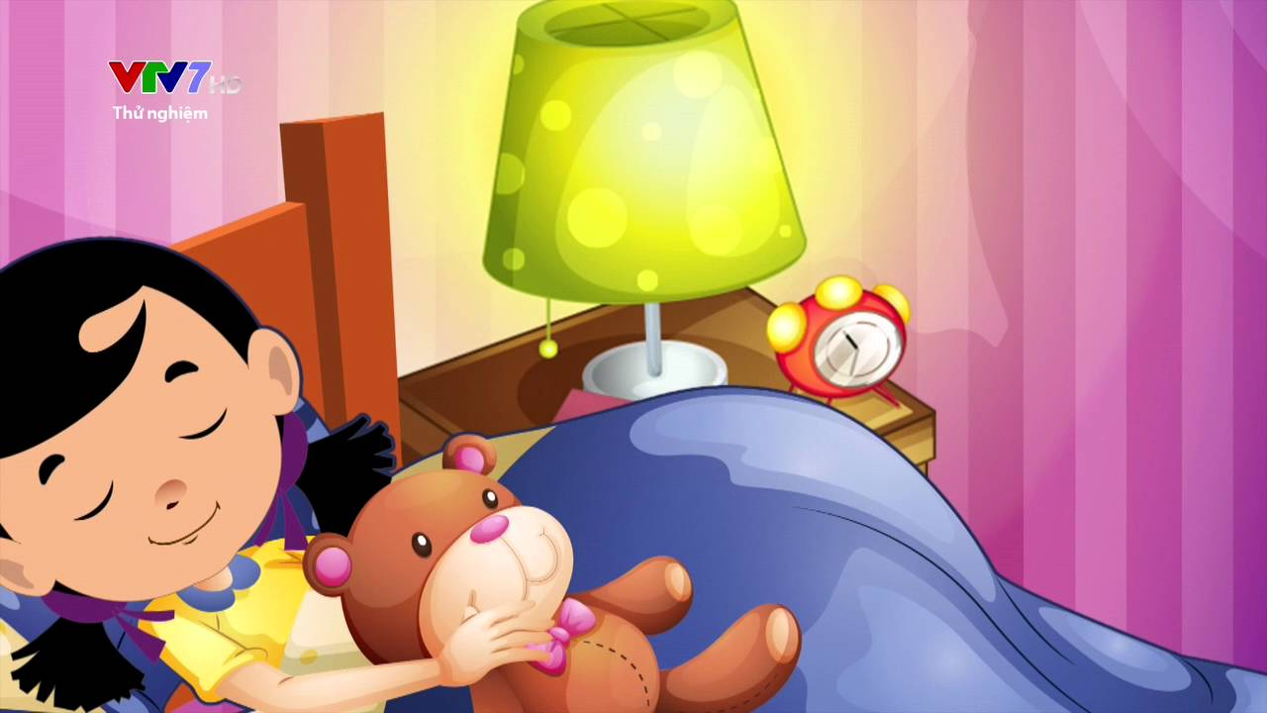
3. Các con đoán xem
bạn nhỏ đi ngủ lúc
mấy giờ?
6:00
a
8:00
b
9:00
c

Slide 19
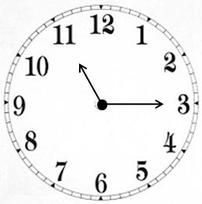
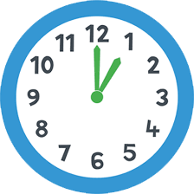

4. Trong những đồng hồ dưới đây. Đồng hồ nào chỉ giờ đúng ?
1
2
3

Slide 20
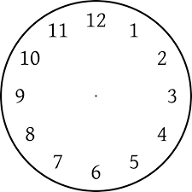
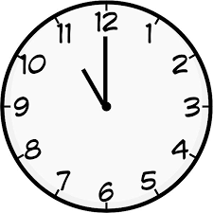
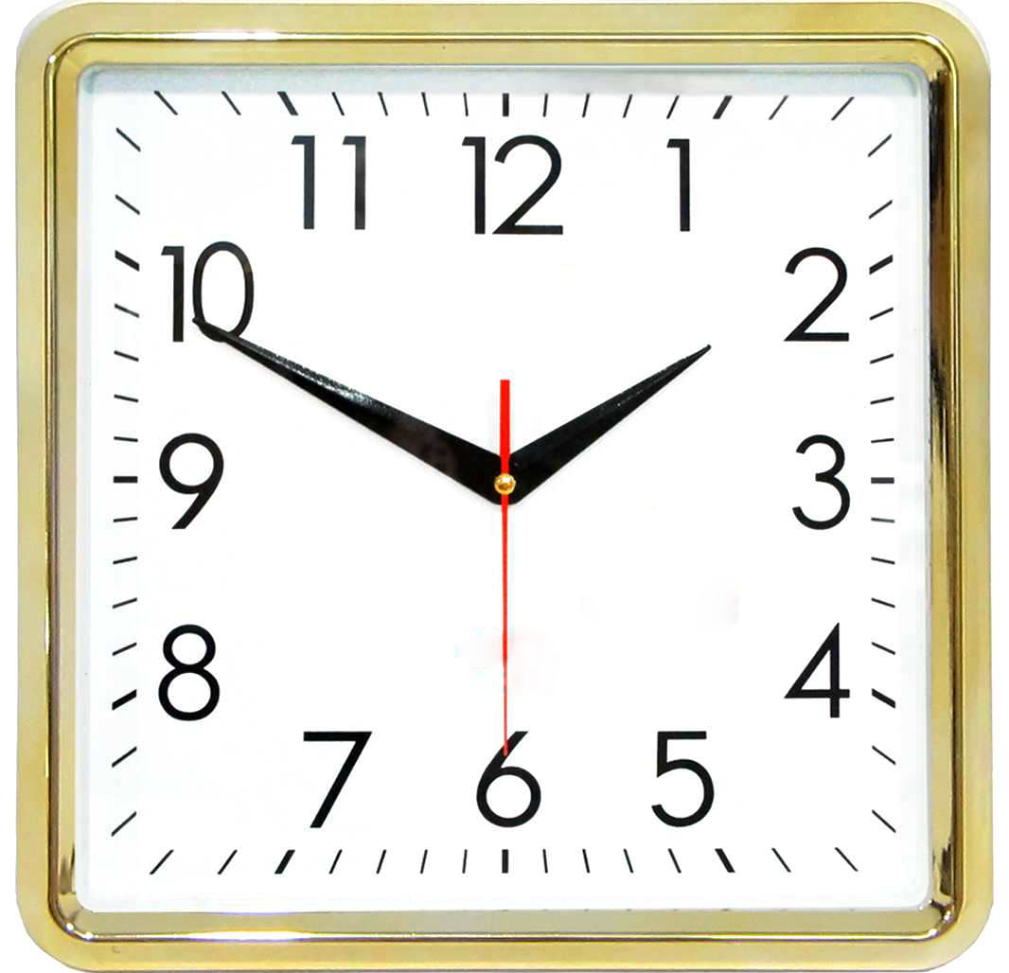
5. Trong những đồng hồ dưới đây. Đồng hồ nào chỉ 10 giờ đúng ?
a
b
c

Slide 21
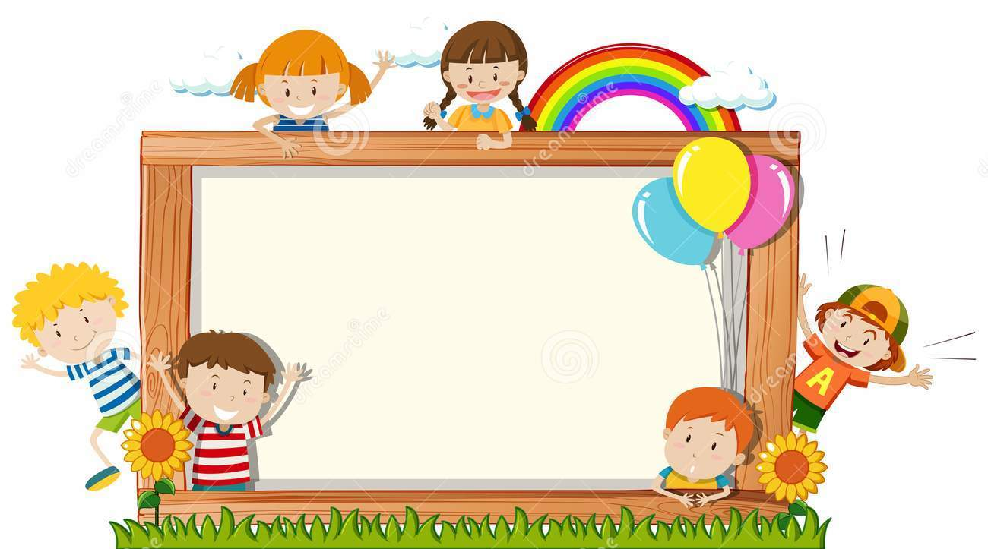
Kết thúc giờ học

